Slide 1

Importancia de la Inversión para la Productividad de la Región
Iván Valenzuela Díaz
Seremi de Economía, Fomento y Turismo
Región del Biobío
@seremieconomia8

Slide 2

DECIDIMOS MIRAR EL FUTURO
HICIMOS UNA ESTRATEGIA REGIONAL DE DESARROLLO AL 2030

Slide 3
ESTRATEGIA REGIONAL DE DESARROLLO 2015-2030
VISIÓN
FUNDAMENTA SU DESARROLLO, dinamismo y oportunidades en sus habitantes, riqueza de sus recursos naturales, identidades, protagonismo histórico, reconociendo y valorando su patrimonio, diversidad cultural y creatividad, fomentando la generación de capital social.
CULTIVA UNA GOBERNANZA DEMOCRÁTICA, participativa y descentralizada, favoreciendo territorios creativos e integrados, con infraestructura y conectividad eficiente.
SER UNA REGIÓN LÍDER, reconocida nacional e internacionalmente por su sustentabilidad, colaboración, competitividad, inclusión y equidad social.
SE INSERTA EN EL MUNDO, privilegiando la generación de conocimiento, investigación, tecnología, atracción de talentos, innovación y emprendimiento; sobre la base de su condición generadora de energía limpia, logística, portuaria y marítima, potenciando la vocación productiva, agroalimentaria y forestal sustentable.
CREA VALOR, promoviendo altos niveles de calidad de vida y oportunidades, para que las personas desarrollen sus aspiraciones, sueños y capacidades

Slide 4
LINEAMIENTOS ESTRATÉGICOS 2015-2030
Condiciones
Sociales y Territoriales
Creación
de Valor
Capital Humano, Social y Cultural
Ciudad y Cultura
Infraestructura y Logística
Gobernanza
Incrementar la creación de valor en la Región del Biobío desarrollando y atrayendo iniciativas e inversiones diversas, con alto potencial de crecimiento, las que mediante prácticas de innovación, emprendimiento y transferencia tecnológica, generen nuevos bienes y servicios para acceder a nuevos mercados nacionales e internacionales.
OBJETIVOS ESTRATÉGICOS
Promover y generar altos niveles de inversión pública y privada directa, altamente sinérgica y con fuerte impacto en la generación de valor agregado.
Expandir los proyectos asociativos y los encadenamientos productivos entre actores pertenecientes a distintos segmentos de la economía regional, colocando especial énfasis en el desarrollo de la actividad de la micro, pequeña y mediana
empresa.
Promover una mayor productividad de los factores, colocando un acento especial en la competitividad y sustentabilidad de las empresas (micro, pequeñas, medianas y grandes).
Desarrollar una cultura innovadora y emprendedora en la población regional, poniendo énfasis en el desarrollo de la ciencia y la innovación tecnológica.
Promover en los sectores productivos, en todas las escalas, un uso eficiente de la energía y los recursos naturales (renovables y no renovables), especialmente el agua.

Slide 5
Introducción
Para una país y región puedan crecer es necesario propiciar la inversión…..
…..Diversos estudios han demostrado que existe una relación directa entre el crecimiento económico e inversión……
La inversión se asocia con recursos de largo plazo, generando empleo …….
La inversión aumenta la disponibilidad recursos tecnológicos y con ello mejoran procesos productivos…..
La incorporación de nuevas inversiones produce mayor competencia…..
La llegada de nuevas inversiones, también puede contribuir a abrir nuevos mercados …….

Slide 6
Introducción

Slide 7
Crecimiento de Chile

Slide 8
Introducción
La productividad media del trabajo en la Región en el año 1986 era muy similar entre el país y la región, pero esto ha variado con el pasar de los años, por ejemplo en el año 2000 (85%), 2008 (90%), y después del 2010 está entorno al 65%.

Slide 9
Consideraciones Generales
Servicio de Evaluación Ambiental
Art. 10° ley N° 19.300 (Art. 3° DS 40/12, RSEIA)
Administrar el SEIA
Ingreso a evaluación ambiental
Resultado: obtención de Resolución de Calificación Ambiental (RCA)
Procedimiento que en base a un EIA o una DIA determina si el impacto ambiental proyecto o actividad sean sustentables
Obtención de permisos y autorizaciones sectoriales (PAS)
Obtención de permisos y autorizaciones sectoriales distinto a PAS

Slide 10
Permisos Ambientales Sectoriales (Ley N°19.300) Título IV D.S. N° 40/2011
Art. 108: otorgamiento de los permisos ambientales sectoriales
Se distingue entre PAS de contenido únicamente ambiental y permisos ambientales mixtos
PAS de contenido únicamente ambiental, la RCA dispone su otorgamiento, basta exhibir la RCA para que el órgano competente otorgue el PAS sin más trámite.
PAS mixtos, RCA certifica el cumplimiento de los requisitos ambientales, los antecedentes no ambientales se presenta sectorialmente

Slide 11
DIA
ICE
no
¿errores, omisiones
o inexactitudes?
15 días
SEA elabora ICSARA
Complementario
Titular presenta DIA
si
5 días
Res inadmisibilidad
10 días
Titular presenta Adenda
complementaria
SEA realiza
test de admisibilidad
no
SEA solicita a OAECA
informar Adenda
si
Res admisibilidad
SEA solicita a OAECA
informar Adenda
Complementaria
Titular presenta Adenda
SEA solicita a OAECA
evaluación de la DIA
10 días
SEA elabora y publica ICE
SEA elabora ICSARA
5 días
OAECA
evalúan
si
15 días
¿errores, omisiones
o inexactitudes?
Califica
Comisión de Evaluación
o Director Ejecutivo
15 días
OAECA emiten
informes
10 días
no
RCA
ICE
Notes:
Se debe explicar que esta lámina representa el flujo simple, sin PAC, IRE ni otros procedimientos específicos.
En caso que los pronunciamientos sectoriales no cumplan con el plazo dado por el SEA, se debería prescindir, al menos formalmente, de aquellos.

Slide 12
EIA
ICE
* En casos excepcionales un nuevo ICSARA complementario
no
¿errores, omisiones
o inexactitudes?
15 días
SEA elabora ICSARA
Complementario
Titular presenta EIA
si
5 días
Res inadmisibilidad
15 días
Titular presenta Adenda
complementaria
SEA realiza
test de admisibilidad
no
SEA solicita a OAECA
informar Adenda
si
Res admisibilidad
SEA solicita a OAECA
informar Adenda
Complementaria
Titular presenta Adenda
SEA solicita a OAECA
evaluación de la DIA
15 días
SEA elabora y publica ICE
5 días
SEA elabora ICSARA
OAECA
evalúan
OAECA
visa ICE
si
30 días
4 días
¿errores, omisiones
o inexactitudes?
30 días
Califica
Comisión de Evaluación
o Director Ejecutivo
OAECA emiten
informes
no
10 días
ICE
RCA
Notes:
Se debe explicar que esta lámina representa el flujo simple, sin PAC, IRE ni otros procedimientos específicos.
Solo puntualizar las diferencias de plazo respecto del flujo de un EIA.
Lo que se encuentra dentro de las líneas rojas punteadas es un proceso que se reitera.

Slide 13
PAS MIXTOS MÁS FRECUENTES SOLICITADOS EN BIOBÍO
PAS DS 40/2012 | PAS MIXTOS | PAS SECTORIAL EQUIVALENTE | ORGANO SECTORIAL | INSTANCIA SECTORIAL
 |  |  |  | TIEMPO TRAMITACIÓN (DÍAS HÁBILES) | TIEMPO TRAMITACIÓN (DÍAS TOTALES)
132 | Permiso para hacer excavaciones de tipo arqueológico, antropológico y paleontológico | Permiso de ejecución de excavaciones de carácter arqueológico, antropológico, paleontológico | CMN | 85 | 119
138* | Permiso para la construcción, reparación, modificación y ampliación de cualquier obra pública o particular destinada a la evacuación, tratamiento o disposición final de desagües, aguas servidas de cualquier naturaleza | Aprobación proyecto sistema particular de tratamiento de aguas servidas | Autoridad Sanitaria | 105 | 147
139 | Permiso para la construcción, reparación, modificación y ampliación de cualquier obra pública o particular destinada a la evacuación, tratamiento o disposición final de residuos industriales o mineros | Aprobación proyecto planta de tratamiento de RILES | Autoridad Sanitaria | 90 | 126
140 | Permiso para la construcción, reparación, modificación y ampliación de cualquier planta de tratamiento de basuras y desperdicios de cualquier clase o para la instalación de todo lugar destinado a la acumulación, selección, industrialización, comercio o disposición final de basuras y desperdicios de cualquier clase | Aprobación proyecto acumulación o tratamiento de residuos industriales | Autoridad Sanitaria | 45 | 63
141* | Permiso para la construcción, reparación, modificación y ampliación de relleno sanitario | Aprobación proyecto relleno sanitario | Autoridad Sanitaria | 105 | 147
142 | Permiso para todo sitio destinado al almacenamiento de residuos peligrosos | Aprobación proyecto almacenamiento residuos peligrosos | Autoridad Sanitaria | 45 | 63
146 | Permiso para la caza o captura de ejemplares de animales de especies protegidas para fines de investigación, para el establecimiento de centros de reproducción o criaderos y para la utilización sustentable del recurso | Permiso para captura de ejemplares de especies protegidas con fines de investigación | SAG | 85 | 119
148 | Permiso para la corta de bosque nativo | Aprobación PMF para la corta de bosque nativo | CONAF | 90 | 126
149 | Permiso para la corta de plantaciones en terrenos APF | Permiso para corta de plantaciones en terrenos APF | CONAF | 90 | 126
150 | Permiso para la intervención de especies vegetales nativas clasificadas de conformidad con el artículo 37 de la ley N° 19.300 que formen parte de un bosque nativo, o alteración de su hábitat | Permiso para intervención de especies vegetales nativas clasificadas en categorías de conservación | CONAF | 90 | 119
156 | Permiso para realizar modificaciones de cauce | Autorización obras de modificación y regularización de cauces | DGA | 250 | 350
157* | Permiso para efectuar obras de regularización o defensas de cauces naturales | Autorización obras de regulación y defensas de cauces naturales | DGA | 250 | 350
159* | Permiso para la extracción de ripios y arenas en los cauces de ríos y esteros | Autorización para la extracción de ripios y arenas | DOH | 180 | 252
160 | Permiso para subdividir y urbanizar terrenos rurales o para construcción fuera de los límites urbanos | Informa favorable para la construcción | SAG | 70 | 150
161* | Pronunciamiento de calificación de instalaciones industriales y de bodegaje | Pronunciamiento de calificación de instalaciones industriales y de bodegaje | Autoridad Sanitaria | 250 | 350

Slide 14
Número de Proyectos y Montos
NUMERO DE PROYECTOS
 | 2010 | 2011 | 2012 | 2013 | 2014 | 2015 | 2016 | 2017 | Total
Aprobado | 46 | 58 | 41 | 60 | 28 | 38 | 19 |  | 290
Desistido | 12 | 32 | 31 | 32 | 15 | 22 | 11 | 11 | 166
En Admisión |  |  |  |  |  |  |  | 2 | 2
En Calificación |  |  |  | 2 | 1 | 9 | 19 | 22 | 53
No Admitido a Tramitación | 14 | 15 | 14 | 19 | 30 | 19 | 29 | 30 | 170
No calificado |  | 3 | 2 | 2 | 2 | 4 | 3 | 2 | 18
Rechazado | 3 | 2 | 1 | 5 | 1 |  | 1 |  | 13
Total general | 75 | 110 | 89 | 120 | 77 | 92 | 82 | 67 | 712
MONTOS MILLONES DE DOLARES
 | 2010 | 2011 | 2012 | 2013 | 2014 | 2015 | 2016 | 2017 | Total
Aprobado | 1,202.14 | 927.03 | 2,305.29 | 1,606.19 | 1,872.35 | 1,335.47 | 255.40 |  | 9,503.87
Desistido | 74.83 | 296.47 | 561.44 | 1,143.79 | 760.21 | 404.45 | 225.97 | 100.58 | 3,567.74
En Admisión |  |  |  |  |  |  |  | 1.45 | 1.45
En Calificación |  |  |  | 39.40 | 165.00 | 55.80 | 1,727.82 | 176.71 | 2,164.73
No Admitido a Tramitación | 1,441.15 | 230.58 | 115.98 | 459.25 | 654.27 | 231.66 | 760.55 | 111.14 | 4,004.58
No calificado |  | 626.40 | 23.18 | 20.12 | 23.50 | 42.80 | 60.05 | 31.95 | 828.00
Rechazado | 83.66 | 334.00 | 2.00 | 420.60 | 4.00 |  | 13.00 |  | 857.26
Total general | 2,801.78 | 2,414.48 | 3,007.89 | 3,689.35 | 3,479.33 | 2,070.18 | 3,042.79 | 421.83 | 20,927.63
Fuente: Elaboración Propia con datos del SEA

Slide 15
PROYECTOS APROBADOS SEA
47
Proyectos
37
Proyectos
MMUS$ 2.000 Proyecto MAPA
36
Proyectos
12
Proyectos
Fuente: Elaboración propia con datos SEA

Slide 16
PROYECTOS APROBADOS SEA
Región del Biobío
 | Número de personas Promedio |  |  | Número de personas máximo |  |  | Monto Total MMUS$ | Monto Energía MMUS$ | % energía
 | Construcción | Operación | Cierre | Construcción | Operación | Cierre
2014 | 6.716 | 2.754 | 230 | 11.743 | 6.250 | 301 | 2.608,84 | 258,02 | 9,9%
2015 | 2.524 | 946 | 1.305 | 3.417 | 1.460 | 1.291 | 1.277,92 | 1.068,72 | 83,6%
2016 | 3.177 | 931 | 600 | 6.356 | 1.545 | 642 | 2.466,43 | 1792,77 | 72,3%
Total | 12.417 | 4.631 | 2.135 | 21.516 | 9.255 | 2.234 | 6.353,19 | 3.119,51 | 49,1%
Fuente: INE

Slide 17
TASA DESEMPLEO REGIONAL/PAIS
Fuente: Elaboración Propia con datos del INE

Slide 18
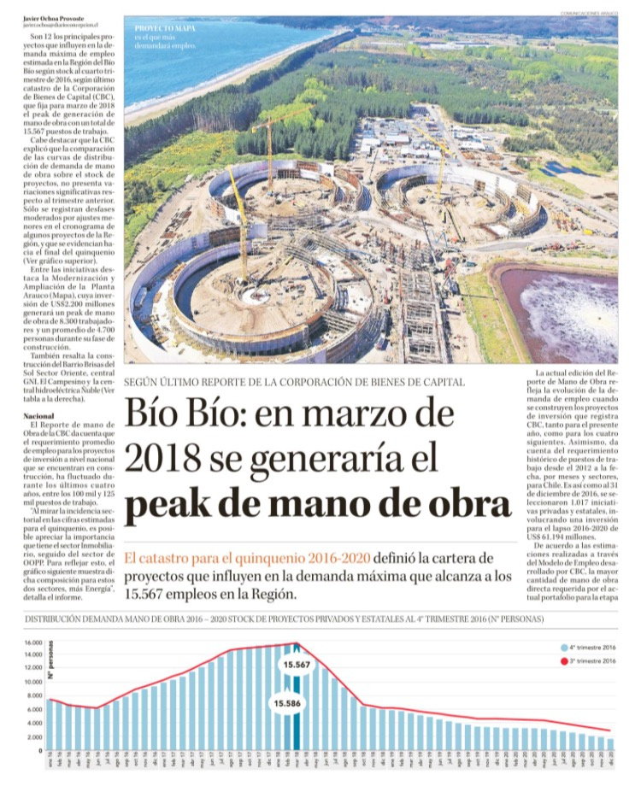
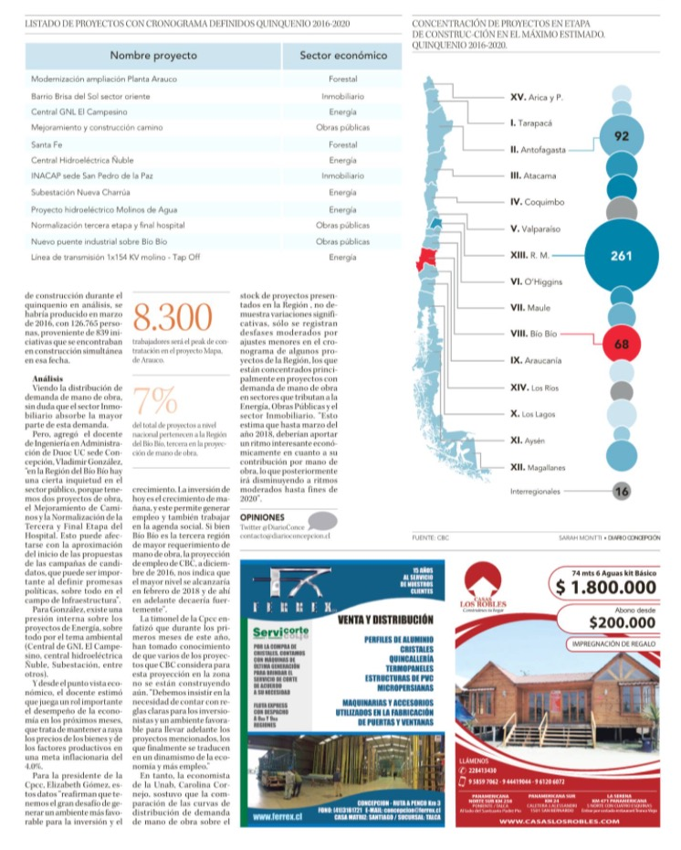
PROYECTOS V/S MANO DE OBRA
Fuente: Diario de Concepción 15.04.2017

Slide 19
CONCLUSIONES
Los plazos legales del SEIA se cumplen, en DIA y EIA…….
En plazos totales de SEIA no incide exclusivamente la gestión del SEA y OAECAS, sino la calidad de los proyectos presentados por el titular y los tiempos de suspensión que éste solicite al SEA.
Simplificar procedimientos y tramites “ventanilla única”
Se requiere mayor esfuerzo en capacitación a titulares y consultores, para apoyar la mejora en la calidad de los proyectos que se presentan al SEIA.
Factores que inciden en la concreción de los proyectos: internos (reevaluación), coyunturales (económicos), post RCA (judicialización y obtención de permisos otorgados a través del SEIA y/o sectorialmente).
Necesitamos acelerar la inversión y cerrar brechas……
Tenemos un desafío, el cual es aumentar el desarrollo económico, para ello debemos mejorar la productividad e impulsar la inversión……

Slide 20
CONCLUSIONES
Eficiencias en las actividades existentes
Nuevas ventajas competitivas
Crecimiento sostenido

Slide 21
Importancia de la Inversión para la Productividad de la Región
Iván Valenzuela Díaz
Seremi de Economía, Fomento y Turismo
Región del Biobío
@seremieconomia8

